Slide 1
사고예측 2팀
기상상태 기반
교통사고 위험도 예측

Slide 2
기상상태 기반
교통사고 위험도 예측
분석 개요
데이터 전처리
배경
원인 분석
분석 방향
데이터 전처리 과정

Slide 3
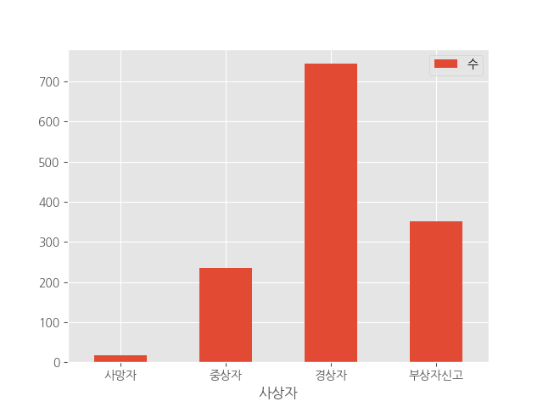
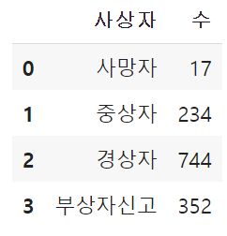
세종시 교통사고 현황
p1
세종시 교통사고 데이터 분석 결과, 사상자는 경상자가 가장 많았고 그다음으로 부상자, 중상자, 사망자 순으로 많았다.

Slide 4
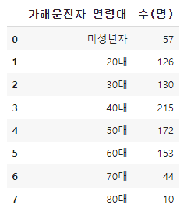
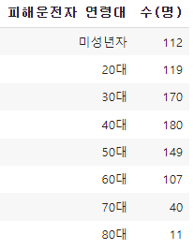
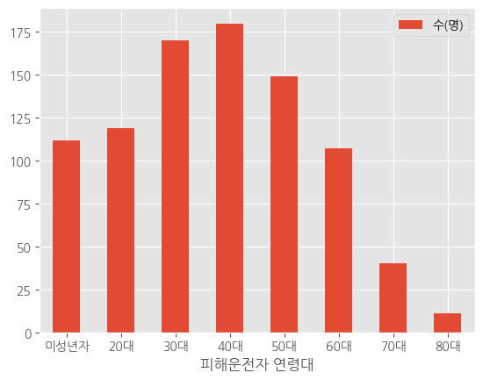
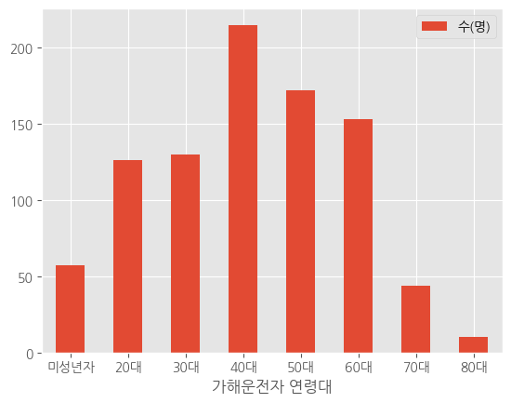
세종시 교통사고 현황
p2
피해 / 가해 운전자 연령대를 분석해본 결과, 피해운전자는 30,40대가 많았고 가해 운전자는 40,50대가 많았다.

Slide 5
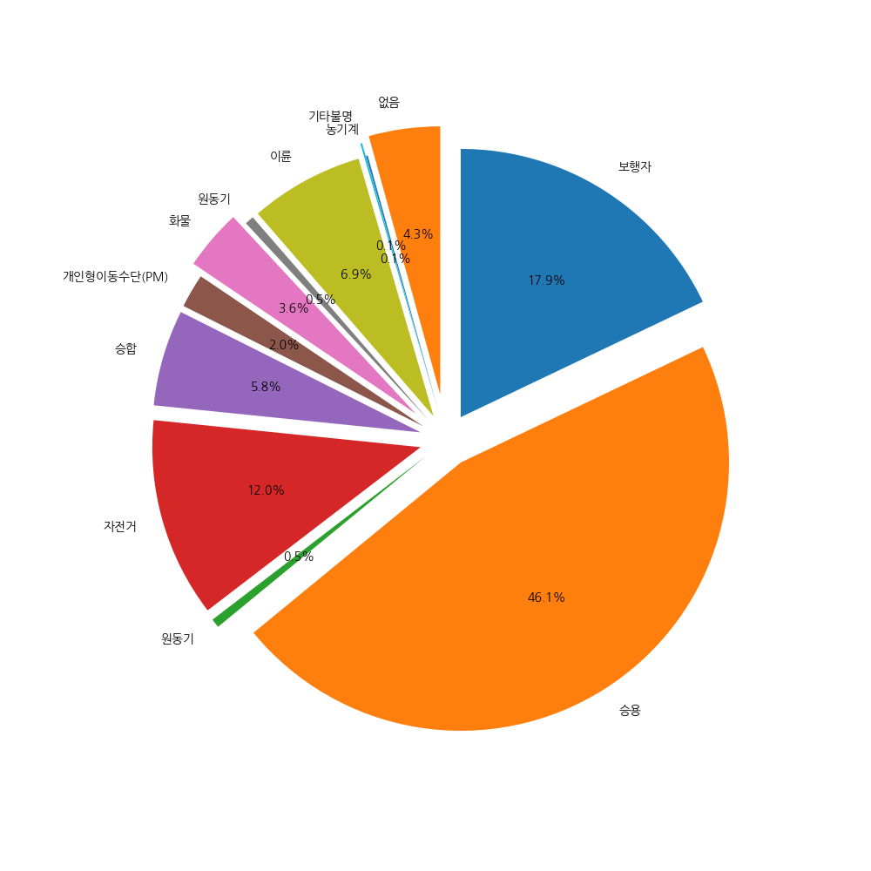
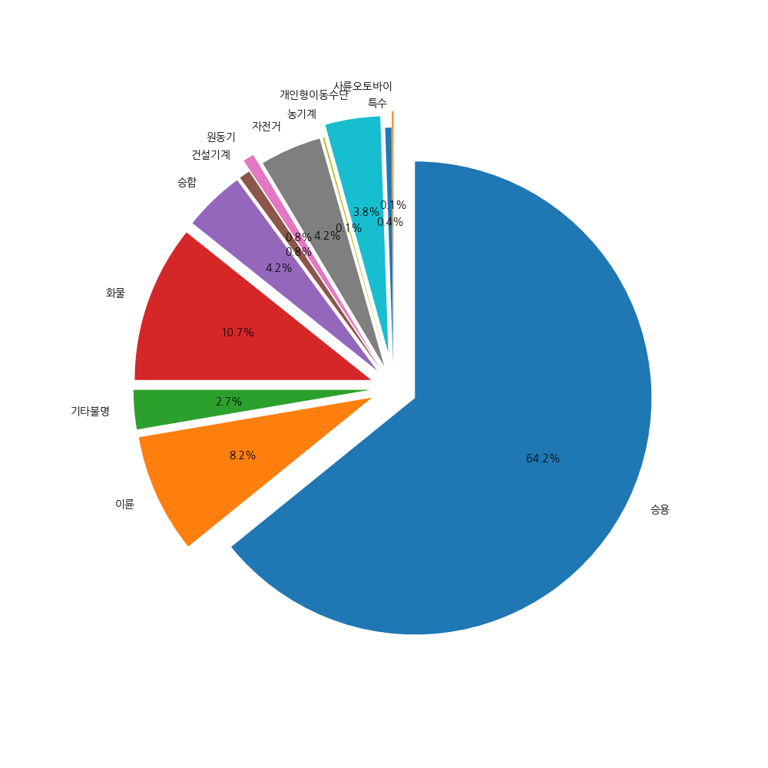
세종시 교통사고 현황
p3
왼쪽은 피해자 차랑 종류, 오른쪽은 가해자 차량종류를 분석한 그림이다.
두가지 다 승용차가 가장 많았고, 피해자 차량은 자전거와 보행자 또한 많았다.

Slide 6
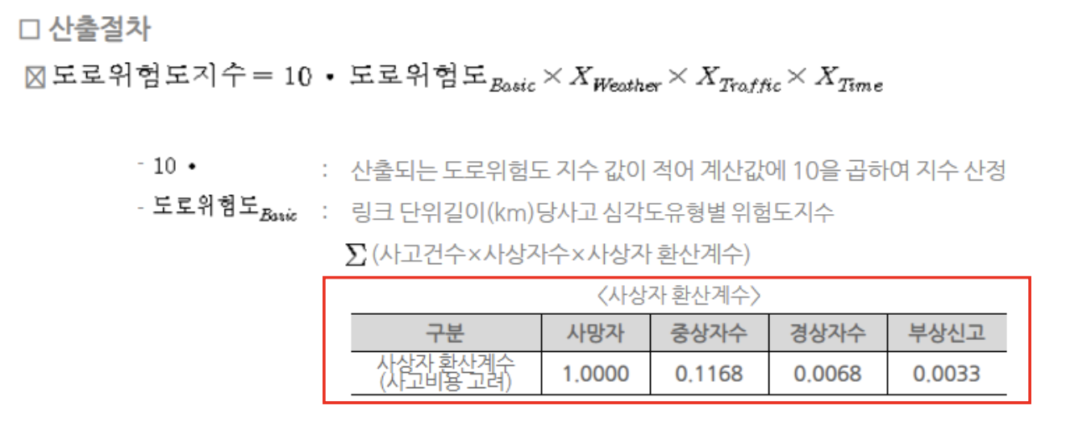
세종시 교통사고 현황
p4
TAAS 교통사고 분석시스템 내 도로위험도지수 산출 기준 따름 (사상자 환산계수 활용)
사상자 환산계수를 적용해 데이터 분석을 진행하였음
산출 예시
사망자수 :1 , 중상자수:3 인 경우, ( 1 * 1.0000 + 3 * 0.1168 )

Slide 7
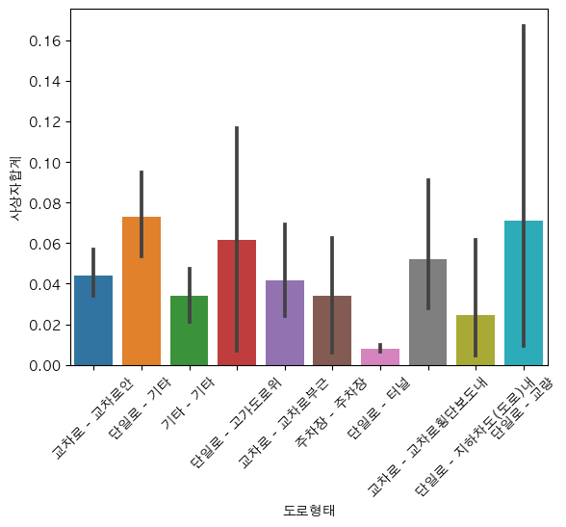
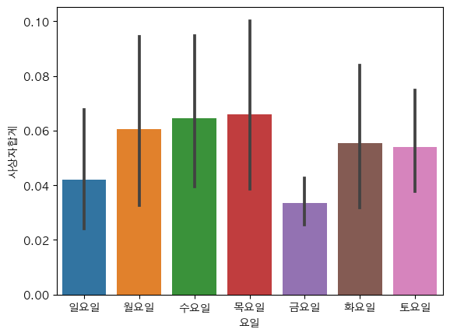
세종시 교통사고 현황
p5
교통사고 도로형태는 단일로가 가장 사고가 많이 나는 형태였다.
요일별로 살펴보았을때, 월,수,목요일이 사고가 많이 일어나는 요일이였다. 생각보다 금요일에 사고가 적었다.

Slide 8
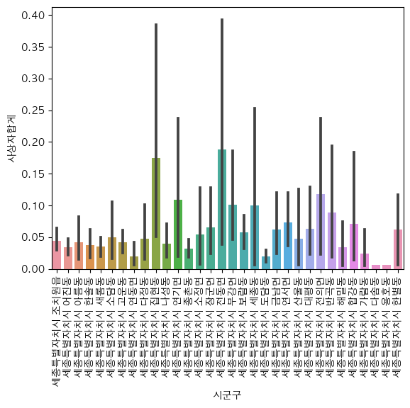
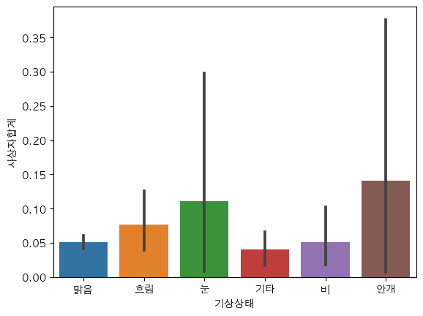
세종시 교통사고 현황
p6
우리가 가장 중요하게 생각하는 기상상태에 관한 분석은, 예상대로 눈과 안개가 있을때 사고가 가장 많이 일어났음을 알 수 있었다.
오른쪽 사진은 세종시 동,읍별로 사상자합계를 나타낸 표이다. 전동면, 집현동이 가장 많은 사고가 일어남을 알 수 있다.

Slide 9
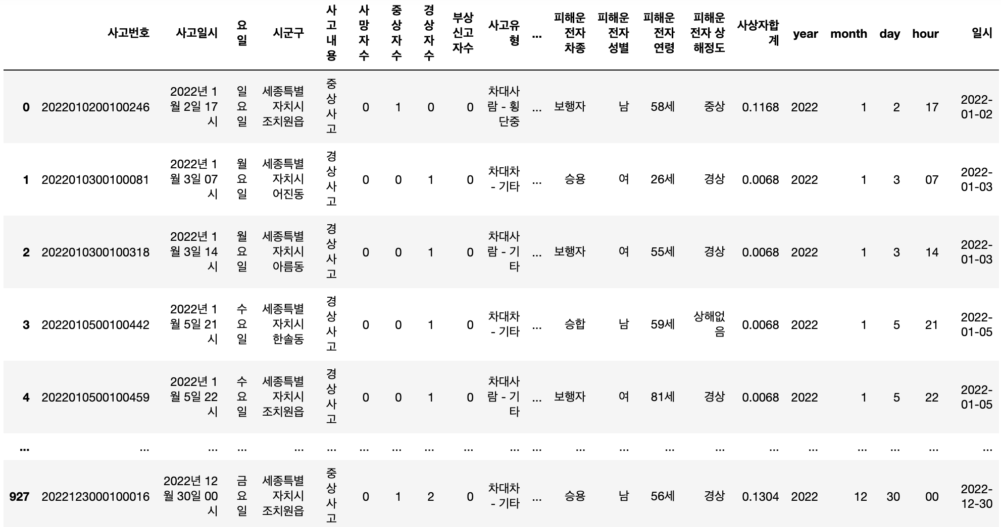
데이터 전처리
p7
사용 데이터 : 세종시 교통사고 데이터 (TASS)
동일한 사고번호 중복값 제거
사상자 환산계수를 사용하여 사상자합계 컬럼 추가
‘사고 일시’ 컬럼을 Datetime 형식으로 변환
각 날짜별로 사고가 일어난 횟수를 ‘count’ 컬럼에 저장

Slide 10
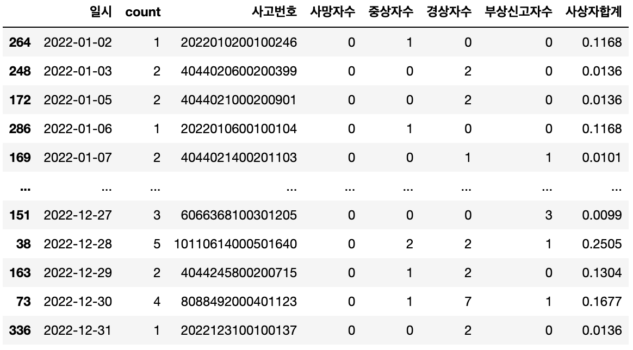
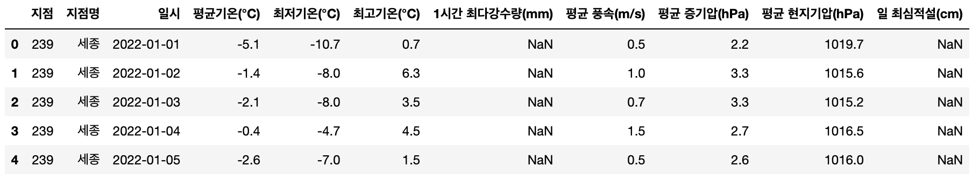
데이터 전처리
p8
사용 데이터 : 세종시 교통사고 데이터 (TASS) , 세종시 날씨 데이터 (기상자료개방포털)
각각의 데이터에서 필요한 컬럼들만 가져옴

Slide 11
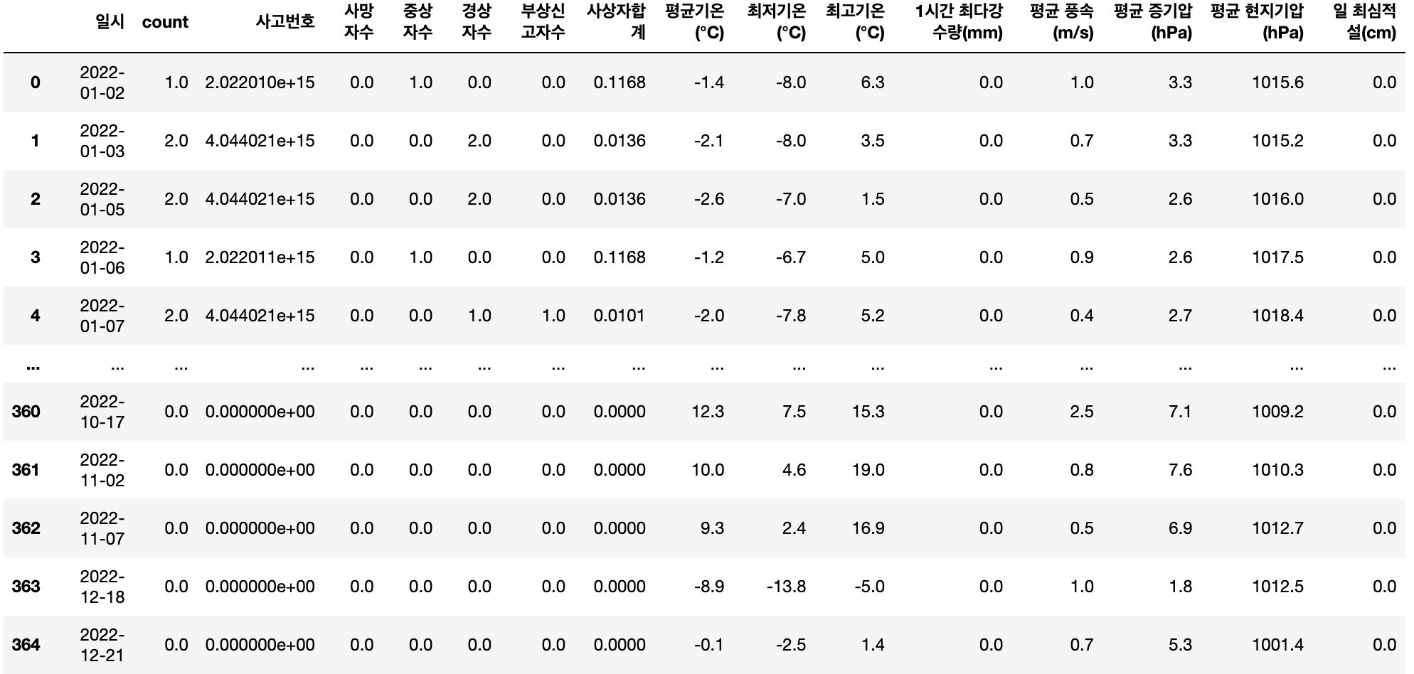
데이터 전처리
p9
두가지 데이터를 합쳐서 한개의 데이터로 만들어줌
Nan값은 0으로 대체

Slide 12
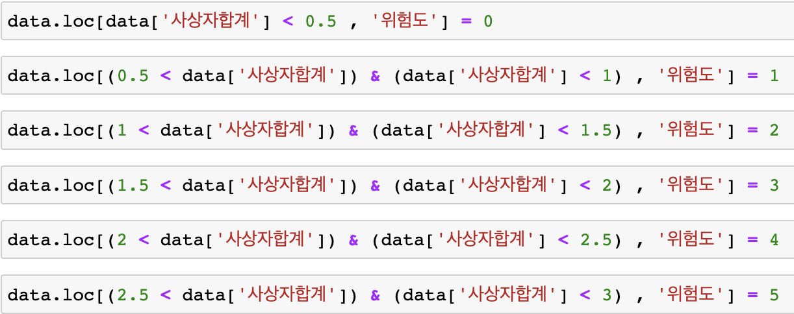
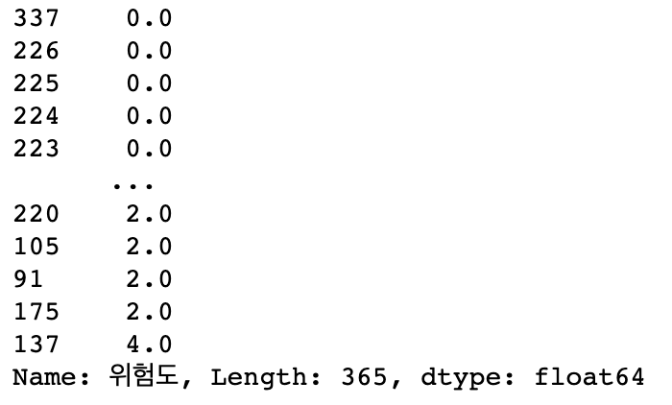
데이터 전처리
p10
사상자 합계에 따라 도로 위험도를 분류
사상자합계 <0.5 : 위험도 0 , 0.5 < 사상자합계 <1 : 위험도 1
1 < 사상자합계 <1.5 : 위험도 2 , 1.5 < 사상자합계 < 2 : 위험도 3
2 < 사상자합계 < 2.5 : 위험도 4 , 2.5. < 사상자합계 < 3 : 위험도 5

Slide 13
향후 계획
p11
분류한 위험도를 기반으로 기상상태에 따른 위험도 예측 ( 분류 모델 사용)
의사결정트리(Decision Tree), SVM, Navie Bayes 알고리즘 사용 예정
분석한 데이터 기반으로 지도 시각화 구현 예정

